Slide 1
Control
Мещанов Михаил Суворова Дарья

Slide 2
Суть игры
Экономическая игра на сайте с регистрацией и авторизацией пользователя.
В игре можно ставить производства, в которые игрок вкладывает ресурсы и через время получает за это монеты.
Заводы имеют срок работы, после чего они ломаются и система создает новые (у всех заводов разная производительность и время работы и функционирования).
Игрок может спонсировать заводы, тем самым продлевая срок их функционирования, а может наоборот, ломать их за деньги (заводы у всех игроков общие, т.е. можно сломать завод, на котором другой игрок что-то строит, и он потеряет ресурсы)

Slide 3
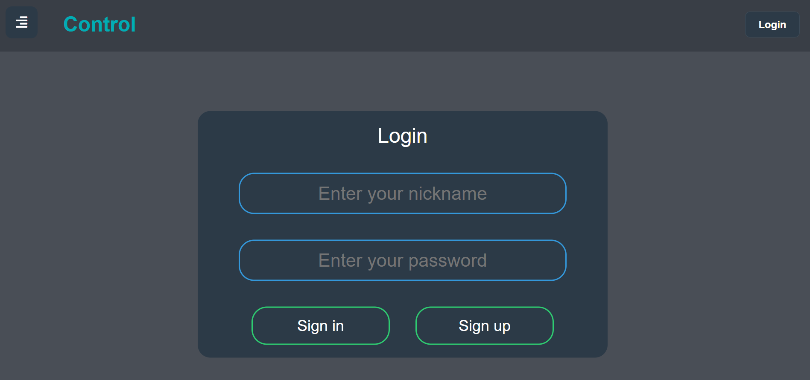
Регистрация

Slide 4
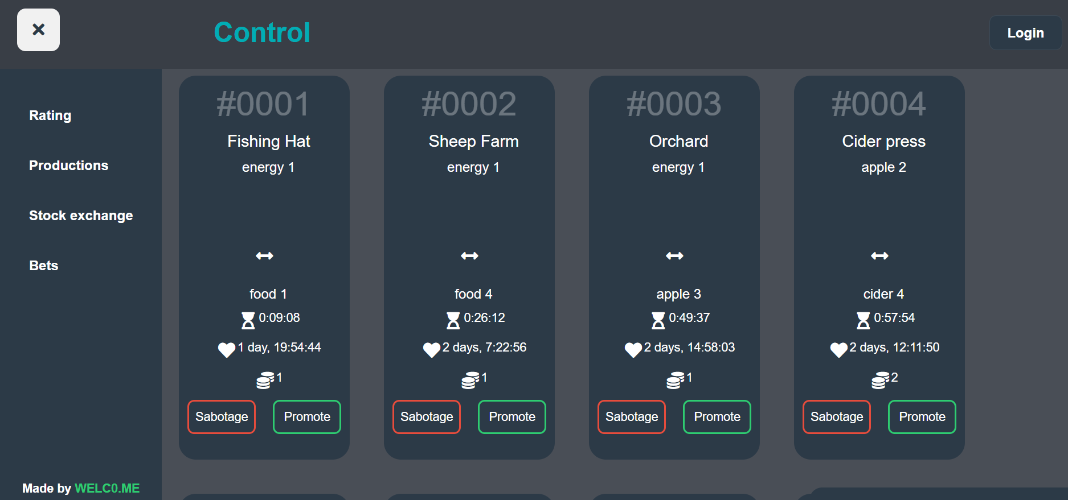

Slide 5
Библиотеки
Flask
Sqlalchemy
Datetime
Time
Os
Random

Slide 6
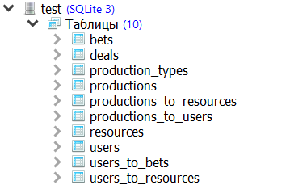
База данных

